Slide 1
ΜΕΤΑΛΛΟΥΡΓΙΑ
ΕΠΙΦΑΝΕΙΑΚΗ ΚΑΤΕΡΓΑΣΙΑ ΜΕΤΑΛΛΩΝ
Επιβλέπων: Γ. Αγγελόπουλος, καθηγητής
Επιμέλεια: Πήττας Κωνσταντίνος, διπλ. Μηχ. Μηχ.
Τμήμα Χημικών Μηχανικών

Slide 2
Άδειες Χρήσης
Το παρόν εκπαιδευτικό υλικό υπόκειται σε άδειες χρήσης Creative Commons.
Για εκπαιδευτικό υλικό, όπως εικόνες, που υπόκειται σε άλλου τύπου άδειας χρήσης, η άδεια χρήσης αναφέρεται ρητώς.

Slide 3
Χρηματοδότηση
Το παρόν εκπαιδευτικό υλικό έχει αναπτυχθεί στα πλαίσια του εκπαιδευτικού έργου του διδάσκοντα.
Το έργο «Ανοικτά Ακαδημαϊκά Μαθήματα στο Πανεπιστήμιο Πατρών» έχει χρηματοδοτήσει μόνο τη αναδιαμόρφωση του εκπαιδευτικού υλικού.
Το έργο υλοποιείται στο πλαίσιο του Επιχειρησιακού Προγράμματος «Εκπαίδευση και Δια Βίου Μάθηση» και συγχρηματοδοτείται από την Ευρωπαϊκή Ένωση (Ευρωπαϊκό Κοινωνικό Ταμείο) και από εθνικούς πόρους.

Slide 4
Περιεχόμενα
ΤΕΧΝΙΚΕΣ ΕΠΙΦΑΝΕΙΑΚΩΝ ΚΑΤΕΡΓΑΣΙΩΝ ΤΩΝ ΜΕΤΑΛΛΩΝ
Η διεργασία της Χημικής Εναπόθεσης Ατμών (CVD)
CVD στερεάς κλίνης
Αλουμινίωση στερεάς κλίνης
ΠΑΡΑΔΕΙΓΜΑΤΑ ΤΕΧΝΙΚΩΝ ΕΦΑΡΜΟΓΩΝ ΕΠΙΦΑΝΕΙΑΚΩΝ ΚΑΤΕΡΓΑΣΙΩΝ ΜΕΤΑΛΛΩΝ
Επιστρώματα καρβιδίου του τιτανίου (TiC) σε xάλυβες
Επιστρώματα μαγνησίου και κραμάτων του
ΠΑΡΑΔΕΙΓΜΑΤΑ ΘΕΩΡΗΤΙΚΗΣ ΜΕΛΕΤΗΣ ΕΠΙΦΑΝΕΙΑΚΩΝ ΚΑΤΕΡΓΑΣΙΩΝ

Slide 5
Εισαγωγή

Slide 6
Εισαγωγή

Slide 7
Εισαγωγή

Slide 8
Εισαγωγή

Slide 9
Εισαγωγή

Slide 10
ΤΕΧΝΙΚΕΣ ΕΠΙΦΑΝΕΙΑΚΩΝ ΚΑΤΕΡΓΑΣΙΩΝ ΤΩΝ ΜΕΤΑΛΛΩΝ

Slide 11
ΤΕΧΝΙΚΕΣ ΕΠΙΦΑΝΕΙΑΚΩΝ ΚΑΤΕΡΓΑΣΙΩΝ ΤΩΝ ΜΕΤΑΛΛΩΝ

Slide 12
ΤΕΧΝΙΚΕΣ ΕΠΙΦΑΝΕΙΑΚΩΝ ΚΑΤΕΡΓΑΣΙΩΝ ΤΩΝ ΜΕΤΑΛΛΩΝ

Slide 13
ΤΕΧΝΙΚΕΣ ΕΠΙΦΑΝΕΙΑΚΩΝ ΚΑΤΕΡΓΑΣΙΩΝ ΤΩΝ ΜΕΤΑΛΛΩΝ

Slide 14
ΤΕΧΝΙΚΕΣ ΕΠΙΦΑΝΕΙΑΚΩΝ ΚΑΤΕΡΓΑΣΙΩΝ ΤΩΝ ΜΕΤΑΛΛΩΝ

Slide 15
Η διεργασία της Χημικής Εναπόθεσης Ατμών (CVD)

Slide 16
Η διεργασία της Χημικής Εναπόθεσης Ατμών (CVD)

Slide 17
Η διεργασία της Χημικής Εναπόθεσης Ατμών (CVD)

Slide 18
Η διεργασία της Χημικής Εναπόθεσης Ατμών

Slide 19
CVD στερεάς κλίνης

Slide 20
CVD στερεάς κλίνης

Slide 21
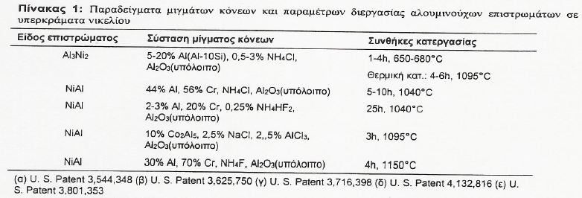
Αλουμινίωση στερεάς κλίνης

Slide 22
Αλουμινίωση στερεάς κλίνης

Slide 23
ΠΑΡΑΔΕΙΓΜΑΤΑ ΤΕΧΝΙΚΩΝ ΕΦΑΡΜΟΓΩΝ ΕΠΙΦΑΝΕΙΑΚΩΝ ΚΑΤΕΡΓΑΣΙΩΝ ΜΕΤΑΛΛΩΝ

Slide 24
Αλουμινούχα επιστρώματα σε νικέλιο, σίδηρο και κράματά τους

Slide 25
Αλουμινούχα επιστρώματα σε νικέλιο, σίδηρο και κράματά τους

Slide 26
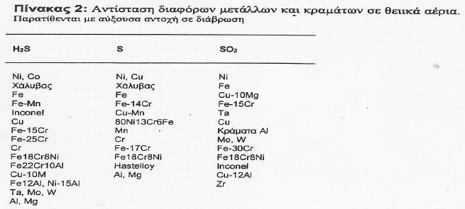
Αλουμινούχα επιστρώματα σε νικέλιο, σίδηρο και κράματά τους

Slide 27
Αλουμινούχα επιστρώματα σε νικέλιο, σίδηρο και κράματά τους

Slide 28
Αλουμινούχα επιστρώματα σε νικέλιο, σίδηρο και κράματά τους

Slide 29
Αλουμινούχα επιστρώματα σε νικέλιο, σίδηρο και κράματά τους

Slide 30
Αλουμινούχα επιστρώματα σε νικέλιο, σίδηρο και κράματά τους

Slide 31
Αλουμινούχα επιστρώματα σε νικέλιο, σίδηρο και κράματά τους

Slide 32
Αλουμινούχα επιστρώματα σε νικέλιο, σίδηρο και κράματά τους

Slide 33
Επιστρώματα καρβιδίου του τιτανίου (TiC) σε xάλυβες

Slide 34
Επιστρώματα καρβιδίου του τιτανίου (TiC) σε xάλυβες

Slide 35
Επιστρώματα καρβιδίου του τιτανίου (TiC) σε xάλυβες

Slide 36
Επιστρώματα καρβιδίου του τιτανίου (TiC) σε xάλυβες

Slide 37
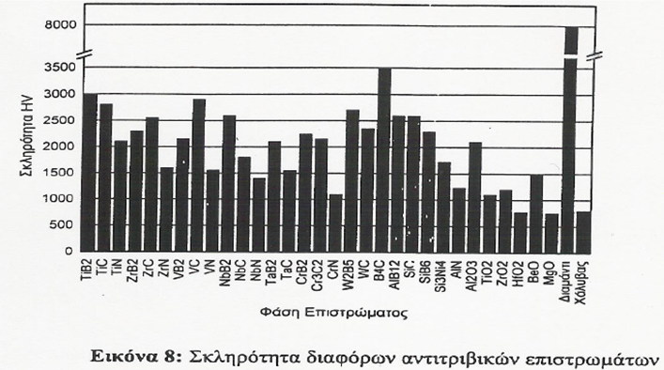
Επιστρώματα καρβιδίου του τιτανίου (TiC) σε xάλυβες

Slide 38
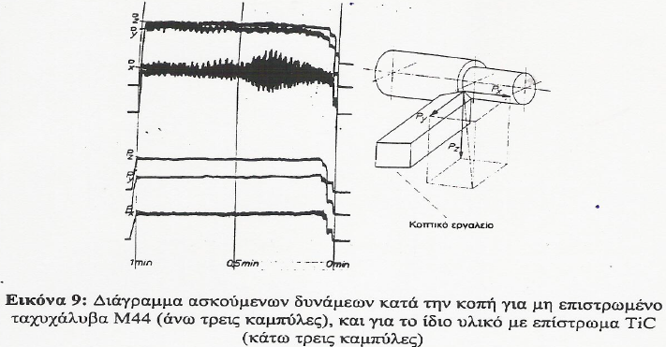
Επιστρώματα καρβιδίου του τιτανίου (TiC) σε xάλυβες

Slide 39
Επιστρώματα καρβιδίου του τιτανίου (TiC) σε xάλυβες

Slide 40
Επιστρώματα μαγνησίου και κραμάτων του

Slide 41
Επιστρώματα μαγνησίου και κραμάτων του

Slide 42
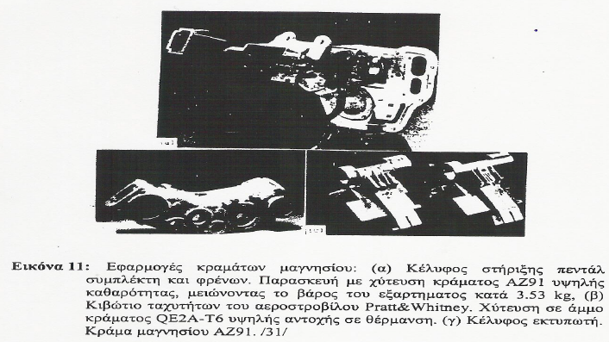
Επιστρώματα μαγνησίου και κραμάτων του

Slide 43
Επιστρώματα μαγνησίου και κραμάτων του

Slide 44
Επιστρώματα μαγνησίου και κραμάτων του

Slide 45
ΠΑΡΑΔΕΙΓΜΑΤΑ ΘΕΩΡΗΤΙΚΗΣ ΜΕΛΕΤΗΣ ΕΠΙΦΑΝΕΙΑΚΩΝ ΚΑΤΕΡΓΑΣΙΩΝ

Slide 46
Αλουμινίωση καθαρού Ni σε στερεά κλίνη

Slide 47
Αλουμινίωση καθαρού Ni σε στερεά κλίνη

Slide 48
Αλουμινίωση καθαρού Ni σε στερεά κλίνη

Slide 49
Αλουμινίωση καθαρού Ni σε στερεά κλίνη

Slide 50
Αλουμινίωση καθαρού Ni σε στερεά κλίνη

Slide 51
Αλουμινίωση καθαρού Ni σε στερεά κλίνη

Slide 52
Αλουμινίωση καθαρού Ni σε στερεά κλίνη

Slide 53
Αλουμινίωση καθαρού Ni σε στερεά κλίνη

Slide 54
Αλουμινίωση καθαρού Ni σε στερεά κλίνη

Slide 55
Αλουμινίωση καθαρού Ni σε στερεά κλίνη

Slide 56
Αλουμινίωση καθαρού Ni σε στερεά κλίνη

Slide 57
Αλουμινίωση καθαρού Fe σε στερεά κλίνη

Slide 58
Αλουμινίωση καθαρού Fe σε στερεά κλίνη

Slide 59
Σημείωμα έργων τρίτων
Σε όσες εικόνες δεν αναφέρεται η προέλευσή τους προέρχονται από τις εργαστηριακές σημειώσεις, που δίδονταν στους φοιτητές, του μαθήματος της Μεταλλουργίας και υπόκεινται στα ίδια πνευματικά δικαιώματα (ΒΥ)

Slide 60
Τέλος Ενότητας

